Slide 1
letnia szkoła języka, literatury i kultury polskiej i letni kurs dla lektorów-cudzoziemcóW

Slide 2
www.sjikp.us.edu.pl

Slide 3
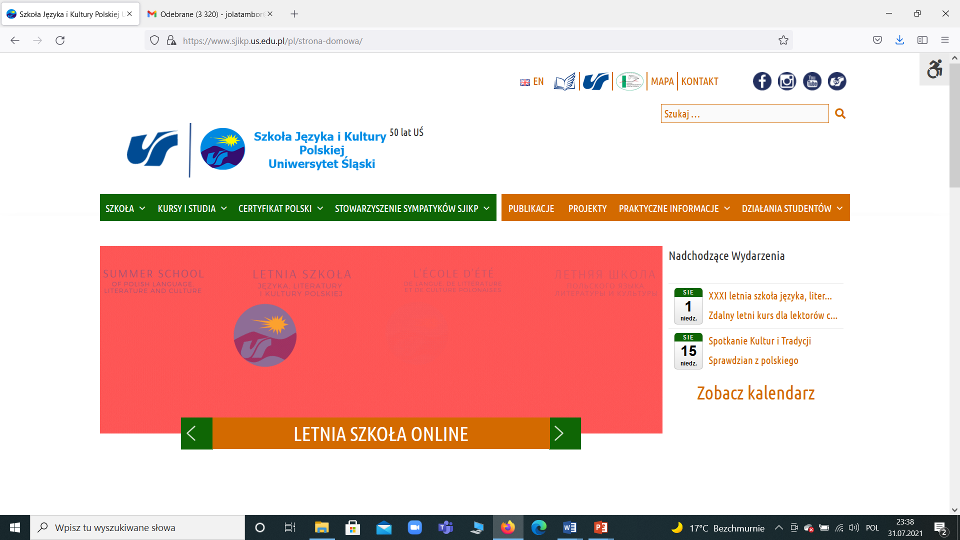

Slide 4
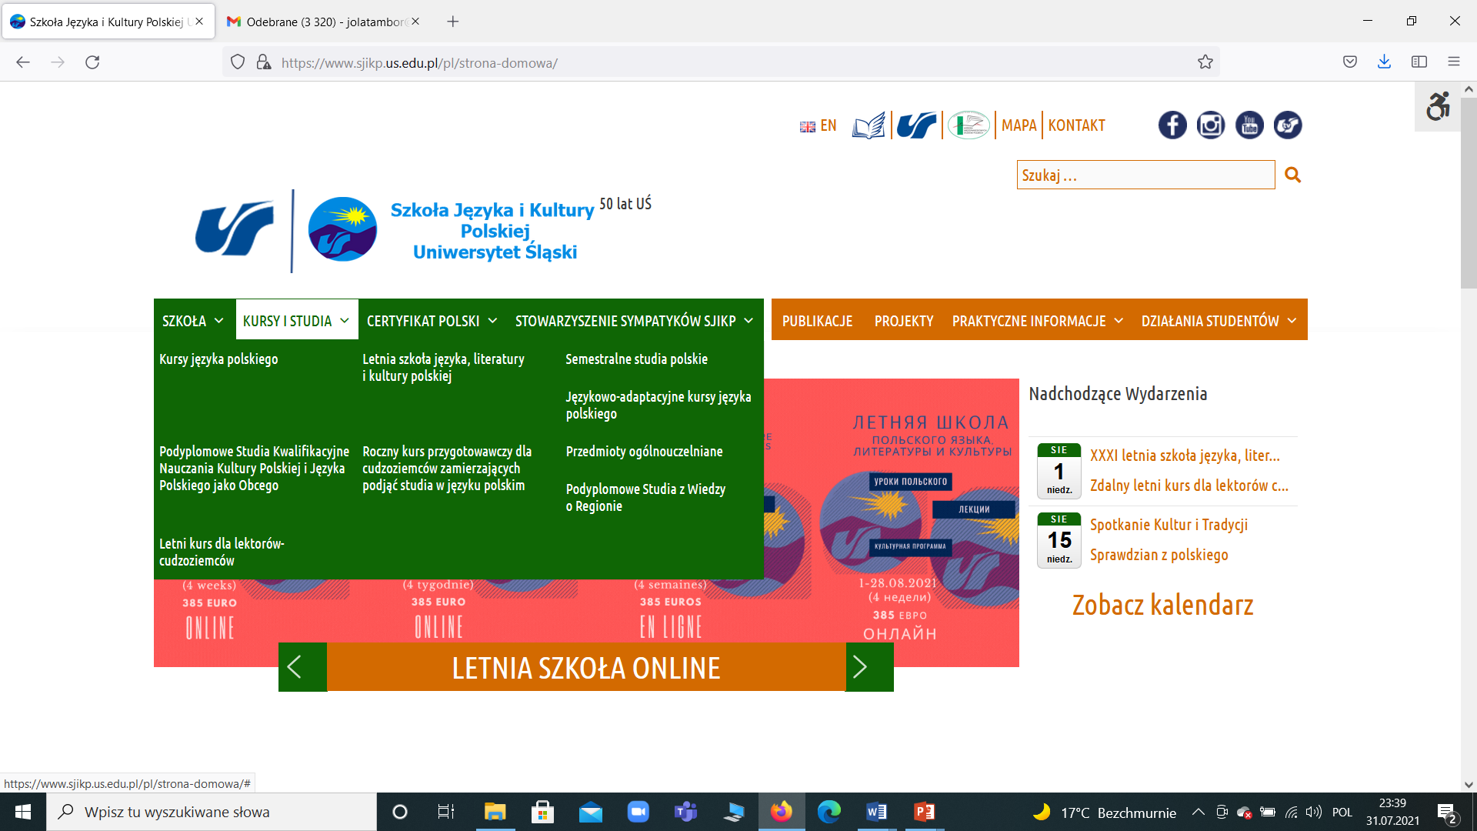

Slide 5
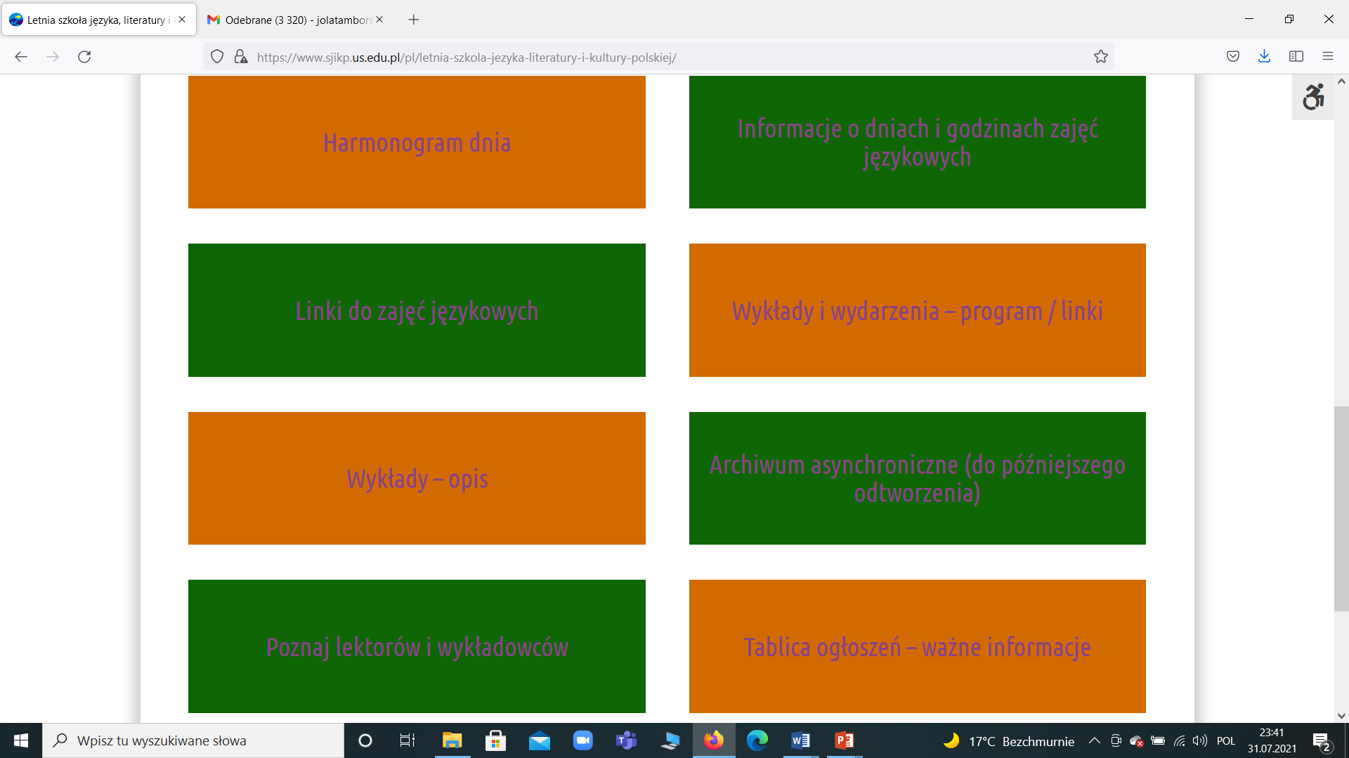
Tu będzie podział na grupy
Here you will find groups division

Slide 6
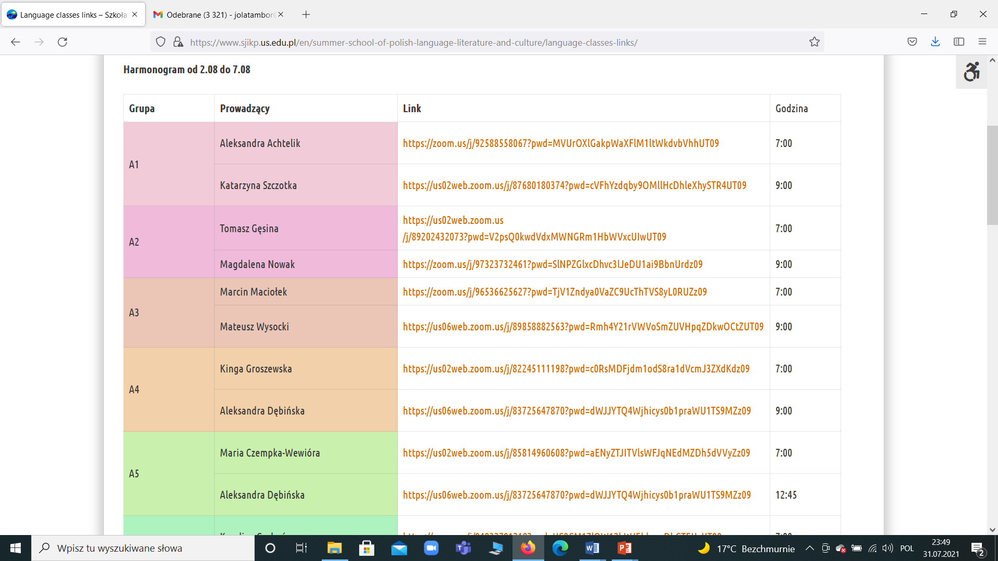

Slide 7
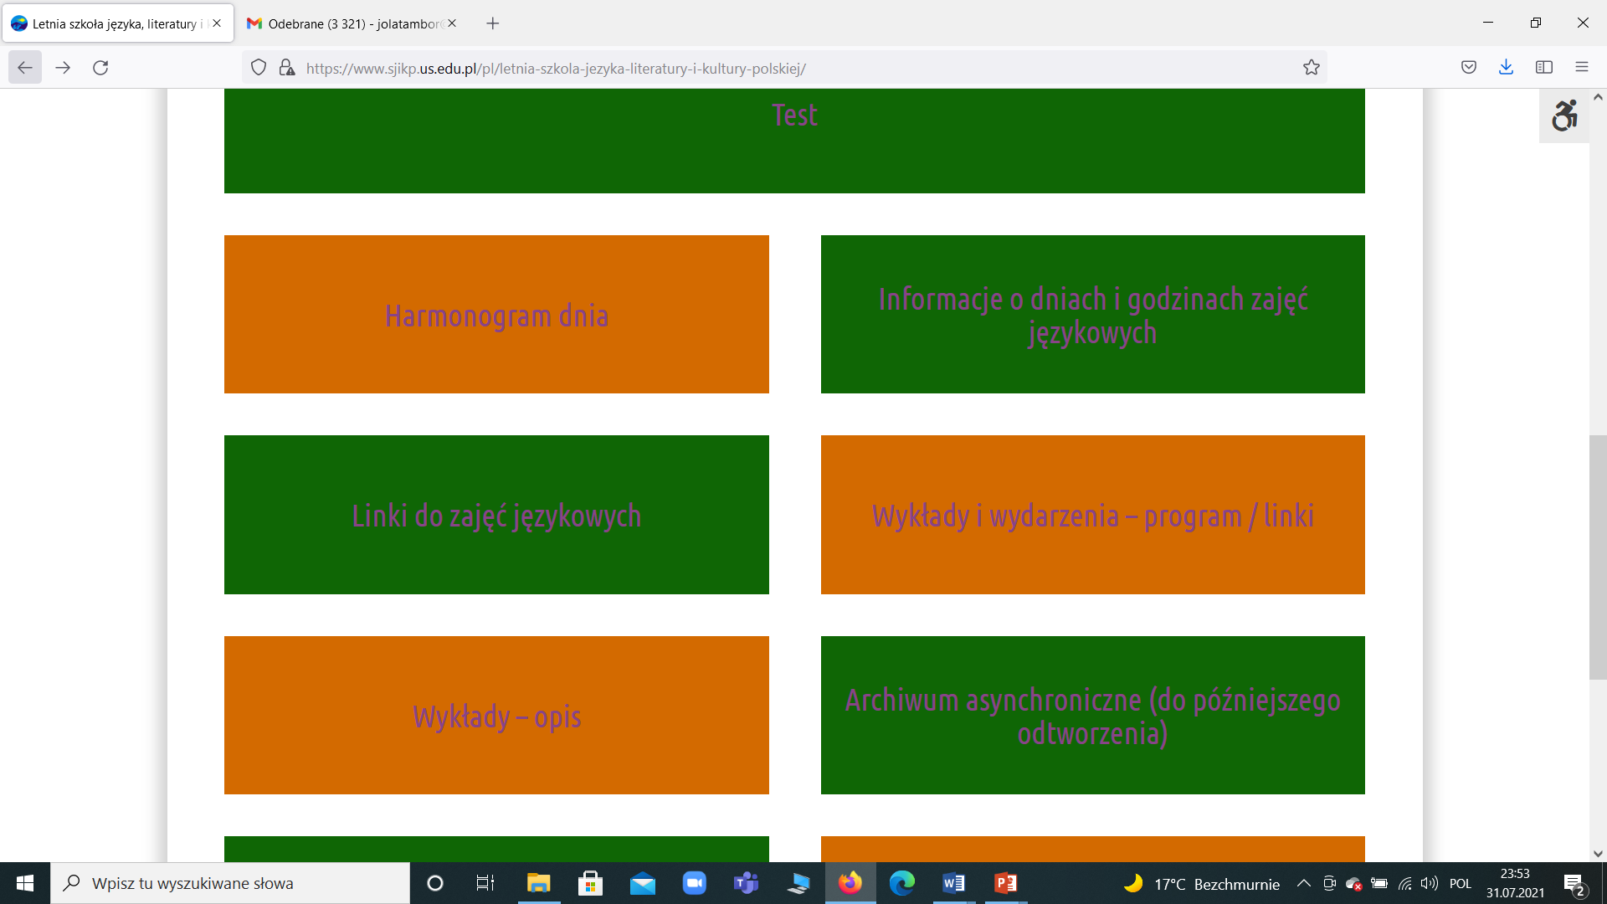
Lectures program - links

Slide 8
tu są interaktywne linki

Slide 9
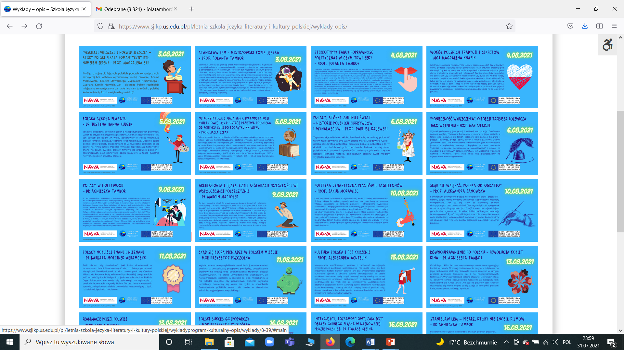
opisy
description

Slide 10
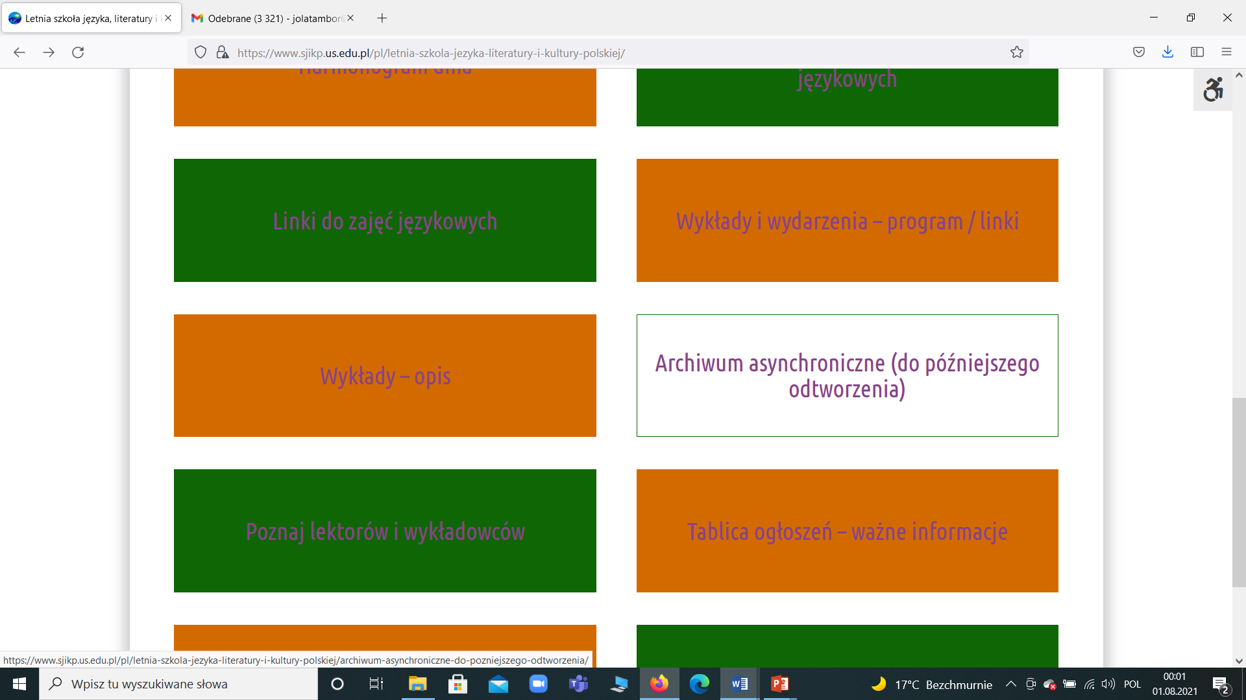
zajęcia asynchroniczne
w zakładce ARCHIWUM ASYNCHRONICZNE będą zgodnie z programem umieszczane materiały, które można obejrzeć w czasie podanym w programie, ale można je będzie też obejrzeć w dowolnym innym czasie

Slide 11
dyżur organizacyjny
14.30-15.15

Slide 12
14.15-15.15
16.45-17.45
KONSULTACJE

Slide 13
REGULAMIN
1. Uczestnicy zdalnego letniego kursu NAWA podzieleni są na grupy według wyników osiągniętych w teście kwalifikacyjnym i według wybranych stref czasowych. Liczba wyborów stref nie jest równomierna, więc przynależność do grup pod względem poziomu językowego może być nieznacznie naruszona. Dopuszczamy zatem ewentualną zmianę strefy czasowej w sytuacjach dyskomfortowych dla uczestników.
2. Zaliczenie zdalnego letniego kursu NAWA/FAMI/i in. wymaga
75% frekwencji na zajęciach obowiązkowych, czyli:
a) co najmniej 45 godz. zajęć lektoratowych
b) co najmniej 15 godz. zajęć kontaktowych – wykładach, seminariach, wydarzeniach kulturalnych
c) co najmniej 15 godz. zajęć asynchronicznych
d) co najmniej 2 wycieczek
Zachęcamy jednak do pełnego uczestnictwa we wszystkich zajęciach – systematyczność w uczeniu się języka i różnorodność doznań językowych jest bardzo istotna!
3. Niewywiązanie się z obowiązku frekwencji może spowodować usunięcie z kursu.
4. Soboty traktujemy jako dni zajęć. Zachęcamy do udziału w wydarzeniach niedzielnych, w tym w wycieczce, Sprawdzianie z Polskiego oraz Spotkaniu Kultur i Tradycji. Zajęcia te mogą również stanowić punkt frekwencyjny.

Slide 14
ciekawostka konkurs

Slide 15
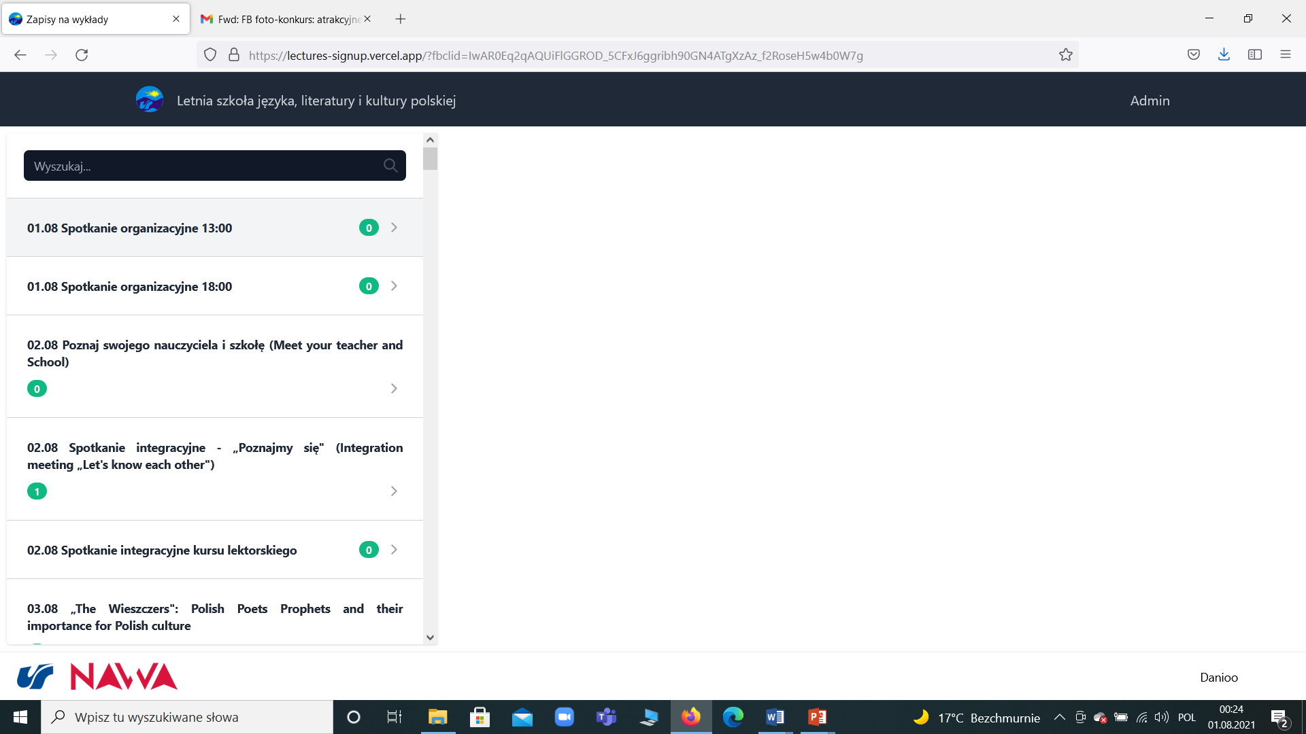
wspólna rejestracja!!!
https://lectures-signup.vercel.app/?fbclid=IwAR0Eq2qAQUiFlGGROD_5CFxJ6ggribh90GN4ATgXzAz_f2RoseH5w4b0W7g

